Slide 1
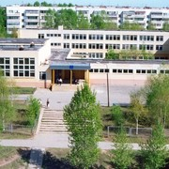
Организация работы школы в 2020-2021 учебном году.
Подготовила педагог МБОУ «ДСОШ № 2» Исакова Е.С.

Slide 2
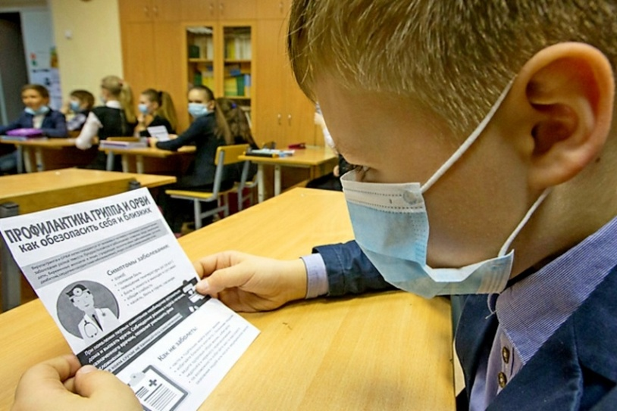
Письмо Роспотребнадзора от 12.08.2020 г.
«В 2020-2021 учебном году общеобразовательные организации должны обеспечить реализацию образовательных программ в штатном режиме с соблюдением санитарно-эпидемиологических требований в условиях профилактики и предотвращения распространения новой коронавирусной инфекции COVID-19».
Что это за требования?

Slide 3
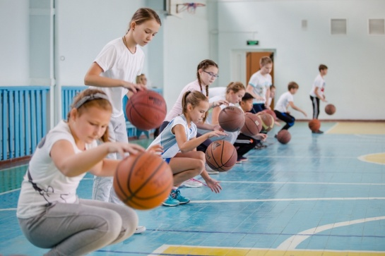
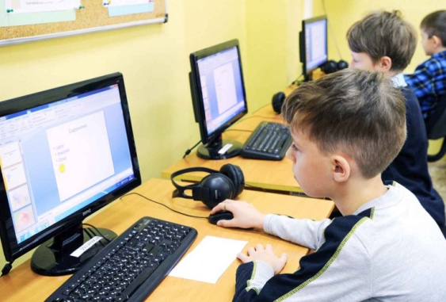
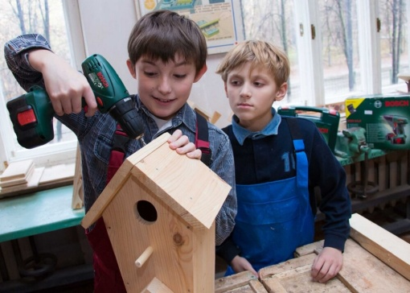
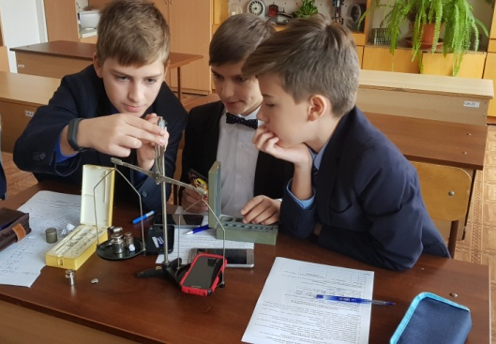
Закрепление за каждым классом отдельного кабинета, за исключением кабинетов, требующих специального оборудования.
Физика (37), технология, физкультура, информатика (26), иностранный язык (15).
Переход в эти кабинеты и обратно в кабинет 22 только классом (группой) в сопровождении педагога данного предмета.

Slide 4
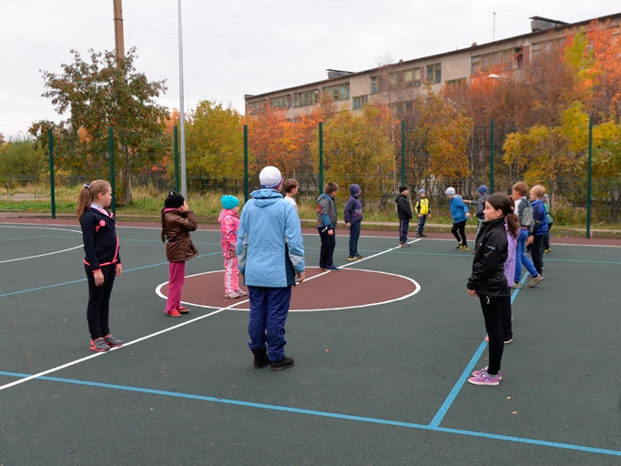
Генеральная уборка помещений с использованием дезинфицирующих средств.
В каждом кабинете, где занимался один класс после окончания уроков (дополнительно в своём классе обрабатываем рабочие поверхности парт).
В кабинетах физики, химии, информатики, технологии, иностранного языка после каждого класса.
Уроки физической культуры в 1 четверти будут проходить на стадионе при любой погоде (кроме дождя), поэтому на физкультуру нужна спортивная одежда для улицы.

Slide 5
«Утренние фильтры» при входе в здание школы.
Термометрия с целью выявления и недопущения лиц с признаками респираторных заболеваний (изоляция, вызов родителей или «скорой помощи»).
При входе в класс заполнение журнала учёта температуры учащихся.
Вход в школу по картам Мультипасс!
Родителей пускать внутрь школы не будут. Заходить им можно только в масках.

Slide 6
После первого урока информирование администрации об отсутствующих учащихся и причинах их отсутствия (своевременно информировать классного руководителя ).
Нельзя болеть без справки от врача. В школу не допустят.

Slide 7
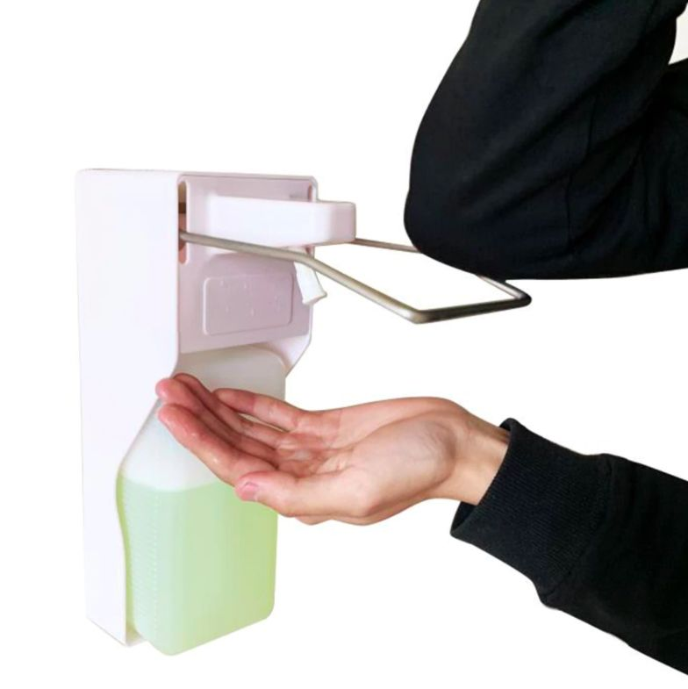
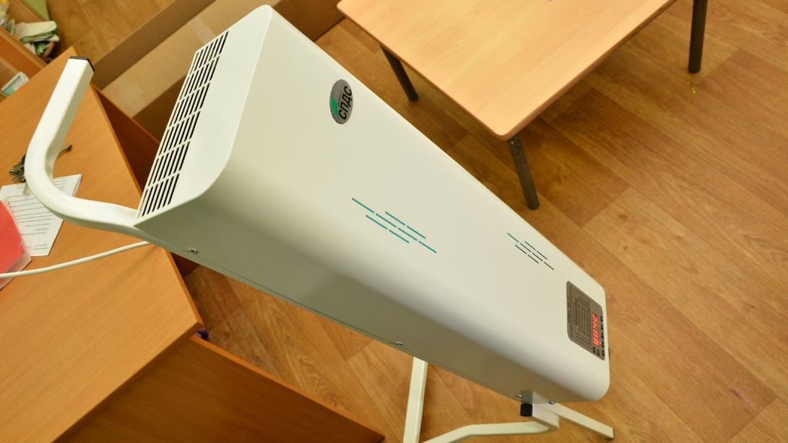
Усиление дезинфекционного режима.
Наличие антисептических средств для обработки рук (локтевые дозаторы размещены в коридорах школы).
Использование приборов для обеззараживания воздуха.

Slide 8
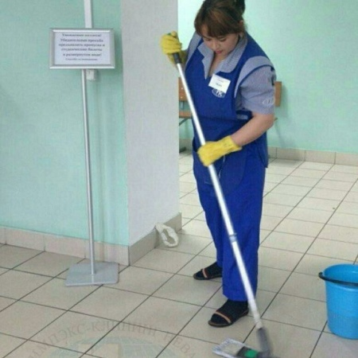
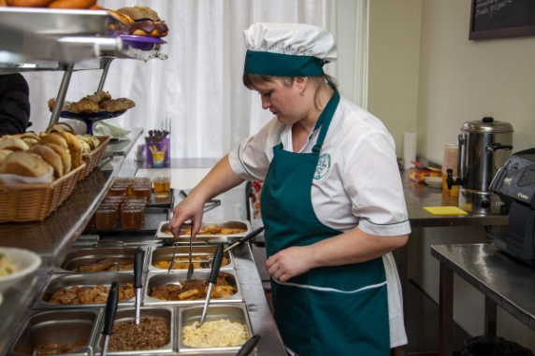
Маски обязательны для:
работников пищеблока;
технического персонала;
вахтёров.
Педагогическим работникам и обучающимся по желанию.

Slide 9
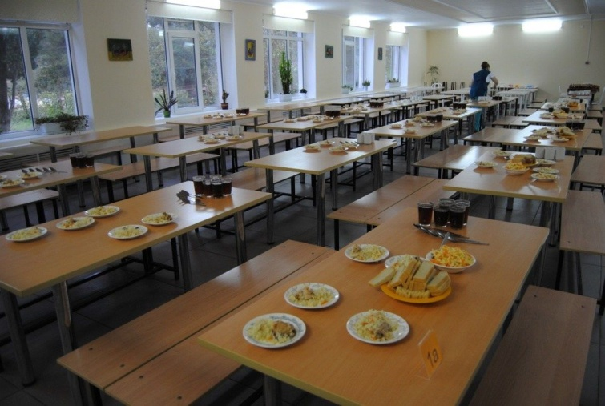
Режим посещения столовой.
Только в сопровождении классного руководителя «строем».
Обязательное мытьё или обработка рук.
Учащиеся класса встают из-за стола и выходят из столовой также все вместе в сопровождении классного руководителя, и сразу идут в свой кабинет («гулять» по школе нельзя).
Пользоваться услугами школьной столовой можно только в свою перемену.
Питание по картам Мультипасс.

Slide 10
Перемены с целью минимизации контактов обучающихся.
Выход из кабинета обучающихся и проведение проветривания учебного помещения строго по расписанию (7 А класс выходит для проветривания после второго урока).
За соблюдением режима проветривания следят дежурные педагоги.
Из школы до окончания уроков никого выпускать не будут.
После уроков идем в гардероб классом в сопровождении классного руководителя.

Slide 11
Запрет на проведение массовых мероприятий между различными классами.
Классные часы (75 лет Победы), мероприятия только внутри класса.
Дистанционный режим общешкольных мероприятий (Диктант Победы 3 сентября).

Slide 12
Письмо Роспотребнадзора от 12.08.2020 г.
«В случае ухудшения эпидемиологической ситуации предусмотреть возможность дистанционного обучения».
Результативность дистанционного обучения покажут итоги Всероссийских проверочных работ.
ВПР по русскому языку, математике, истории, обществознанию, биологии, географии с 14 сентября по 12 октября.

Slide 13
Электронный журнал в системе «Эпос. Школа».
Что такое «ЭПОС.Школа»?
ЭПОС расшифровывается как электронная пермская образовательная система. Новый проект «ЭПОС.Школа», по задумке властей, должен заменить существующие электронные дневники. Его начали развивать в Пермском крае в 2019 году, в сентябре к системе подключили 25 школ, сейчас внедряют еще в 84. До конца 2020-го «ЭПОС.Школа» планируют распространить на все школы Прикамья.
В течение первой недели нужно пройти регистрацию учащимся и родителям (смотри инструкцию в группе).

